Slide 1
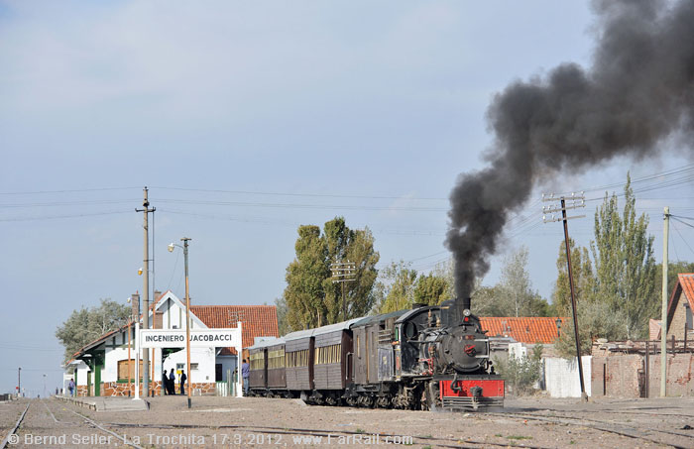
Místní železnice jako klíčový rozvojový fenomén
Příklady ze světa
Seminář Třebívlice - Dřemčice
10. – 11. října 2013
Ing. Jan Šatava

Slide 2
Funguje to napříč kontinenty.

Slide 3
Durango & Silverton Railroad – první na světě, kde na to přišli (Colorado, USA)
Trať vybudována v l. 1880 – 82 jako spojení hornického městečka Silverton se světem společností Denver & Rio Grande Western.
Ve 40. létech byly doly zavřeny, železnici hrozil zánik.
1953 – pokus o nalezení nového využití jakožto turistické vyhlídkové trasy.
Od té doby trvale v provozu, jediná železnice v USA, kde jsou nepřetržitě provozovány parní lokomotivy.
Délka 72 km, celoroční provoz s těžištěm v letní sezóně.
Ročně přepraví okolo 1 mil. cestujících.
Národní památka USA.
Z existence dráhy žijí města Durango i Silverton, bez ní by se zřejmě staly Ghost Towns – městy duchů…

Slide 4
Poprvé turisté místo stříbrné rudy - 1953

Slide 5
Současnost – je na co se dívat

Slide 6
Iluze dobývání Západu je dokonalá

Slide 7
Krásy krajiny z vlaku

Slide 8
Myrdal – Flåm, Norsko

Slide 9
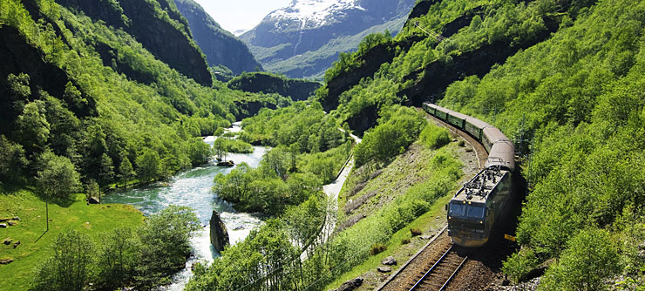
Myrdal – Flåm, Norsko
Trať o délce 20 km a průměrným klesáním 50 ‰ byla vybudována v r. 1908 jako spojnice přístavu Flåm s hlavní tratí Oslo – Bergen.
V roce 1944 byla elektrifikována.
Nákladní doprava byla zastavena před 40 léty.
Trať slouží výhradně osobní turistické dopravě, ročně přepraví téměř půl milionu cestujících.
Nebýt této dráhy, do Flåmu by téměř nikdo nepřijel.

Slide 10
Myrdal – Flåm, Norsko

Slide 11
Myrdal – Flåm, Norsko

Slide 12
Myrdal – Flåm, Norsko

Slide 13
Welsh Highland Railway, Wales, Velká Británie

Slide 14
Welsh Highland Railway, Wales, Velká Británie
Železnice vybudovaná v 60. – 80. létech 19. století především pro obsluhu břidlicových dolů a dopravu horniny do přístavu.
Zanikla již ve 40. létech 20. stol.
Od 50. let pokusy o obnovení alespoň části tratě jako turistické dráhy, od roku 1963 opět v provozu. První muzeální železnice na světě.
V posledních dvou desetiletích došlo k obnově dávno zrušených úseků a délka dosáhla 30 km.
Pilíř turistického ruchu Walesu.
Obnova železnice i její provoz je financován z veřejných zdrojů.
Podnik má formu neziskové organizace.
Předpokládá se další rozvoj.

Slide 15
Welsh Highland Railway, Wales, Velká Británie

Slide 16
Welsh Highland Railway, Wales, Velká Británie

Slide 17
Welsh Highland Railway, Wales, Velká Británie

Slide 18
Kalka – Šimla, Himašalpradéš, Indie
Železnice otevřená v roce 1903 spojuje horské letovisko Šimla s hlavní železnicí z Dillí.
Překonává mnoha tunely a mosty převýšení 2000 m. Délka tratě je 97 km.
Od počátku byla budována pro jistou formu turistické dopravy – Šimla byla pro své horské podnebí oblíbeným letoviskem Britů v Indii.
Od roku 2007 je dráha zařazena mezi světové kulturní dědictví UNESCO.
Je oblíbená nejen zahraničními turisty, ale především domácím obyvatelstvem všech vrstev. Šimla si své postavení významného letoviska podržela dodnes.
Indové vlak do Šimly překřtili na „Toy Train“ – vláček hračku…

Slide 19
Kalka – Šimla, Himašalpradéš, Indie

Slide 20
Kalka – Šimla, Himašalpradéš, Indie

Slide 21
Kalka – Šimla, Himašalpradéš, Indie

Slide 22
Kalka – Šimla, Himašalpradéš, Indie

Slide 23
Kalka – Šimla, Himašalpradéš, Indie

Slide 24
Kalka – Šimla, Himašalpradéš, Indie

Slide 25
Cumbres & Toltec Scenic R. R., New Mexico a Colorado, USA

Slide 26
Cumbres & Toltec Scenic R. R., New Mexico a Colorado, USA
Železnice je částí bývalé tratě společnosti Denver & Rio Grande Western, která spojovala síť hlavních tratí a hornická městečka v horách Colorada.
Vybudována byla v l. 1880 – 1881. Od 40. let 20. stol. sloužila pouze nákladní dopravě, která byla definitivně zastavena v roce 1967.
V roce 1970 státy Nové Mexiko a Colorado podpořily vznik „Scenic Railroad“, scénické železnice. První případ použití tohoto termínu.
Od roku 1971 je na 103 km dlouhém úseku přes průsmyk Cumbres (3053 m n. m.), který spojuje Antonito v Coloradu s Chamou v Novém Mexiku, provozována turistická doprava. Trať se stala rozhodujícím rozvojovým prvkem regionu.
Kromě vlaků turistických na trati jezdí i nákladní vlaky pro lovce fotografií.

Slide 27
Cumbres & Toltec Scenic R. R., New Mexico a Colorado, USA

Slide 28
Cumbres & Toltec Scenic R. R., New Mexico a Colorado, USA

Slide 29
Cumbres & Toltec Scenic R. R. Scénická železnice aneb vlak jako krajinotvorný prvek.

Slide 30
Občas se i Yankeeům nezadaří

Slide 31
Dráha je v relativně chudém kraji zdrojem pracovních příležitostí.

Slide 32
Trento – Malé – Marilleva, provincie Trento, Itálie

Slide 33
Trento – Malé – Marilleva, provincie Trento, Itálie
Elektrická dráha Trento – Malé byla otevřena v roce 1909. Spojovala tehdejší Trient s horským městem Malé v údolí řeky Noce ve známém Val di Sole. Z jejích 60 km vedlo 43 km po silnicích a ulicích.
V 50. létech se vážně uvažovalo o její likvidaci, místo toho byl v roce 1956 zahájen ambiciózní projekt její modernizace. Po jeho dokončení v roce 1960 se trasa zkrátila na 56 km a její většina byla vedena zcela novou stopou. Rychlost vlaků se zvýšila ze 40 na 90 km/h.
Od roku 1964 byly na trati nasazeny nové soupravy. Od té doby došlo ke dvěma dalším výměnám generací vozidel.
V roce 2002 bylo otevřeno prodloužení dráhy z Malé do populárního lyžařského střediska Marilleva. Délka tratě dosáhla 66 km.
Železnice je ve vlastnictví provincie a provozuje i navazující autobusy, integrované k vlakům.
Ročně přepraví 4,5 mil cestujících (v roce 1960 to bylo 450 tis.). Je klíčovým rozvojovým prvkem obsluhovaného území.
Připravuje se její další prodloužení.

Slide 34
Trento – Malé – Marilleva, provincie Trento, Itálie

Slide 35
Trento – Malé – Marilleva, provincie Trento, Itálie

Slide 36
Trento – Malé – Marilleva, provincie Trento, Itálie

Slide 37
Trento – Malé – Marilleva, provincie Trento, Itálie

Slide 38
Tournon – Lamastre, Chemin de fer du Vivarais, Ardèche, Francie
Trať Tournon – Lamastre byla otevřena v roce 1891 a v r. 1968 na ní byl zastaven veškerý provoz.
Několik fyzických osob založilo společnost, které se podařilo v roce 1970 s původními vozidly provoz opět obnovit. Aktivita tehdy nebyla v regionu přijata pozitivně a byla považována za nepochopitelné staromilství.
V 90. létech už na existenci dráhy stál veškerý turistický ruch v okolí. Železnice se stala cílem pro turisty z celého světa a byla prezentována jako výkladní skříň francouzkých turistických drah.

Slide 39
Tournon – Lamastre, Chemin de fer du Vivarais, Ardèche, Francie
Po roce 2000 už původní majitelé nemohli z důvodu věku společnost řídit a prodali ji.
Novým vlastníkem společnosti se stal departement, který v roce 2005 do jejího čela jmenoval mladého dynamického managera.
Ten okamžitě provedl dle managerských pouček „zeštíhlení a zefektivnění zaměřené na zákazníka“. Jeho prvním krokem bylo zrušení údržby.
V roce 2008 se provoz technicky zhroutil. S ním se zhroutil i místní turistický ruch. Krachovaly hotely, penziony, restaurace.
Departement byl donucen k masivním investicím. Teprve v roce 2012 byl provoz opět obnoven a region se pomalu vzpamatovává.

Slide 40
Tournon – Lamastre, Chemin de fer du Vivarais, Ardèche, Francie

Slide 41
Tournon – Lamastre, Chemin de fer du Vivarais, Ardèche, Francie

Slide 42
Tournon – Lamastre, Chemin de fer du Vivarais, Ardèche, Francie

Slide 43
Chemin de fer du Vivarais, Ardèche, Francie Šlapací drezíny se staly hitem.

Slide 44
La Trochita, Ing. Jacobacci – Esquel, provincie Río Negro a Chubut, Argentina

Slide 45
La Trochita, Ing. Jakobacci – Esquel, provincie Río Negro a Chubut, Argentina
Železnice z Ing. Jacobacci do Esquelu byla uvedena do provozu postupně v létech 1933 až 1945. Od počátku sloužila především dopravě zemědělských produktů a dobytka. Celková délka je 402 km.
Intenzivní nákladní doprava postupně klesala až do 70. let, kdy byla železnice provozována už jen sporadicky.
Oblast v té době již byla „turisticky objevená“ a železnice si našla nový smysl existence. „Starý patagonský expres“ se stal pojmem.
V roce 1992 byla doprava na trati pod dojmem primitivních liberálních pouček zastavena. Výsledkem byl stav, který především v El Maiténu a Esquelu reálně hrozil sociální katastrofou.
Obě provincie, Río Negro a Chubut, byly nuceny situaci řešit. Uzavřely dohodu o revitalizaci železnice, kterou podpořil i argentinský stát, který dráhu vyhlásil v roce 1999 národní kulturní památkou.
V současnosti jezdí pravidelné vlaky mezi Esquelem a El Maiténem, přičemž jízda trvá 7 hodin. Dále do Ing. Jacobacci se jezdí zatím příležitostně.
Obyvatelstvo měst El Maitén a Esquel je na železnici existenčně závislé.

Slide 46
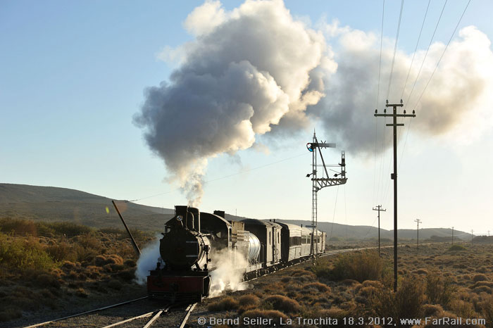
La Trochita, Argentina

Slide 47
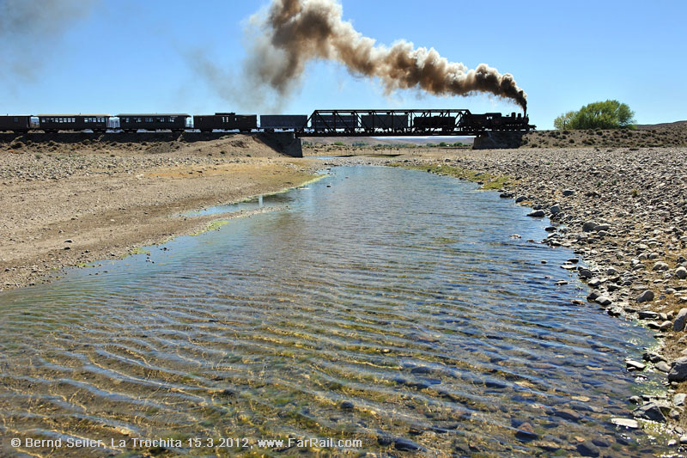
La Trochita, Argentina

Slide 48
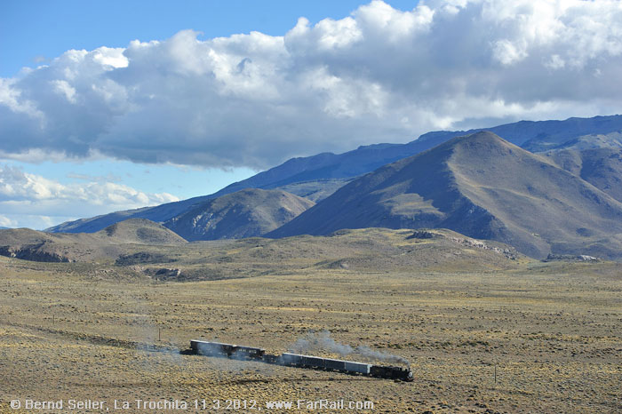
La Trochita, Argentina

Slide 49
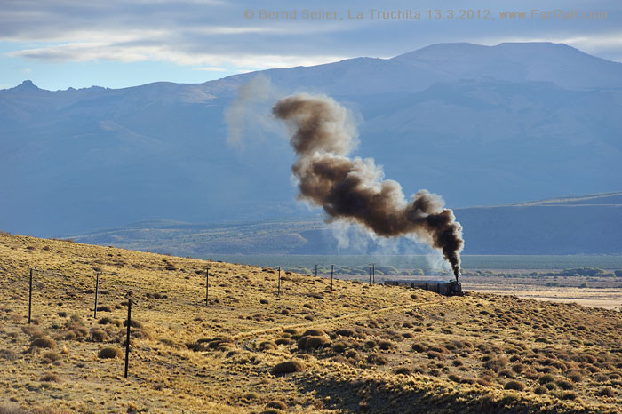
La Trochita, Argentina

Slide 50
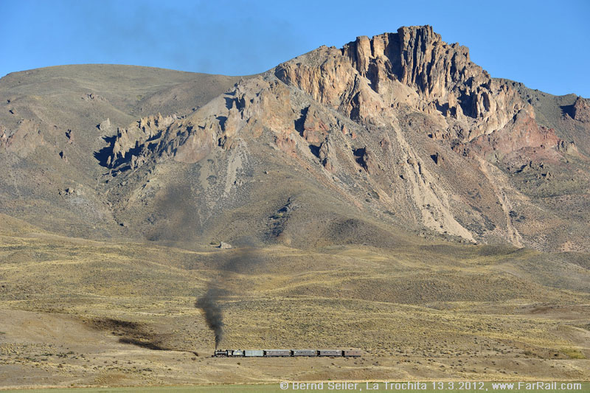
La Trochita, Argentina

Slide 51
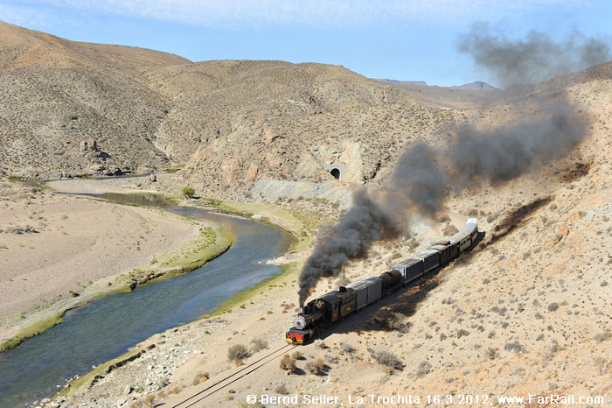
La Trochita, Argentina

Slide 52
Šarganska Osmica, Šargan Vitasi – Višegrad, Srbsko/Bosna a Hercegovina

Slide 53
Šarganska Osmica, Šargan Vitasi – Višegrad, Srbsko/Bosna a Hercegovina
V roce 1908 byla otevřena strategická, přes 200 km dlouhá železnice ze Sarajeva přes Višegrad na Drině k srbské hranici do stanice Vardište, tzv. Sarajevo Ostbahn.
V roce 1924, už za Království SHS, byla otevřena spojovací trať Vardište – Užice jakožto součást nového spojení Bělehradu se Sarajevem. Trať překonávala pohoří Šargan a mezi vrcholovou stanicí Šargan Vitasi a stanicí Mokra Gora na západním úpatí hřebene vznikl 15 km dlouhý úsek, překonávající systémem vratných smyček a tunelů převýšení 500 m.
V roce 1976 byl přes odpor místních obyvatel celý úsek Sarajevo – Titovo Užice zrušen a zlikvidován.
V létech 1999 – 2003 byl nejzajímavější úsek Mokra Gora – Šargan Vitasi obnoven. Hlavním iniciátorem byl filmový režisér Emir Kusturica a obnova byla realizována Srbskými železnicemi (Železnice Srbije) za podpory ministerstva turismu.
Z městečka Mokra Gora se prakticky přes noc stalo turistické letovisko první kategorie plné hotelů a restaurací.

Slide 54
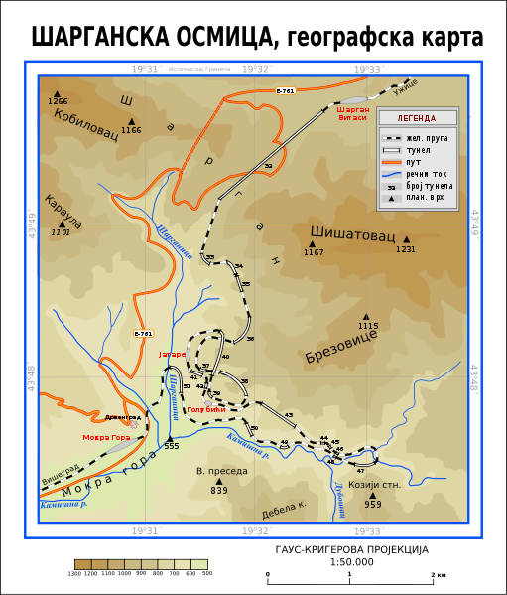

Slide 55
Šarganska Osmica
Obrovský úspěch projektu obnovy Osmice vyvolal další stavební aktivity. V roce 2008 byl obnoven 8 km dlouhý úsek na bosenskou hranici do stanice Vardište.
Ihned nato byla zahájena obnova 38 km dlouhého úseku vedoucího vápencovým kaňonem do Višegradu na Drině v Republice srbské v Bosně. Celý úsek leží na území Bosny a Hercegoviny. Investici financovala centrální vláda Bosny a Hercegoviny.
28. srpna 2010 přijel na nádraží ve Višegradu, které sloužilo více než 30 let jako autobusové, opět vlak.
V současné době probíhá obnova tratě směrem na východ do srbského vnitrozemí.
V roce 2014 má být dosaženo Užice a tím i spojení se sítí Srbských železnic.
Současná návštěvnost dráhy, pravidelně provozované od dubna do října, činí více než půl milionu osob ročně. Po dokončení obnovy spojení s Užicí se dosavadní turistická dráha stane významnou železniční spojnicí Višegradu na Drině a Užice v Srbsku a k turistickému významu se přidá silný potenciál občanské veřejné dopravy.

Slide 56
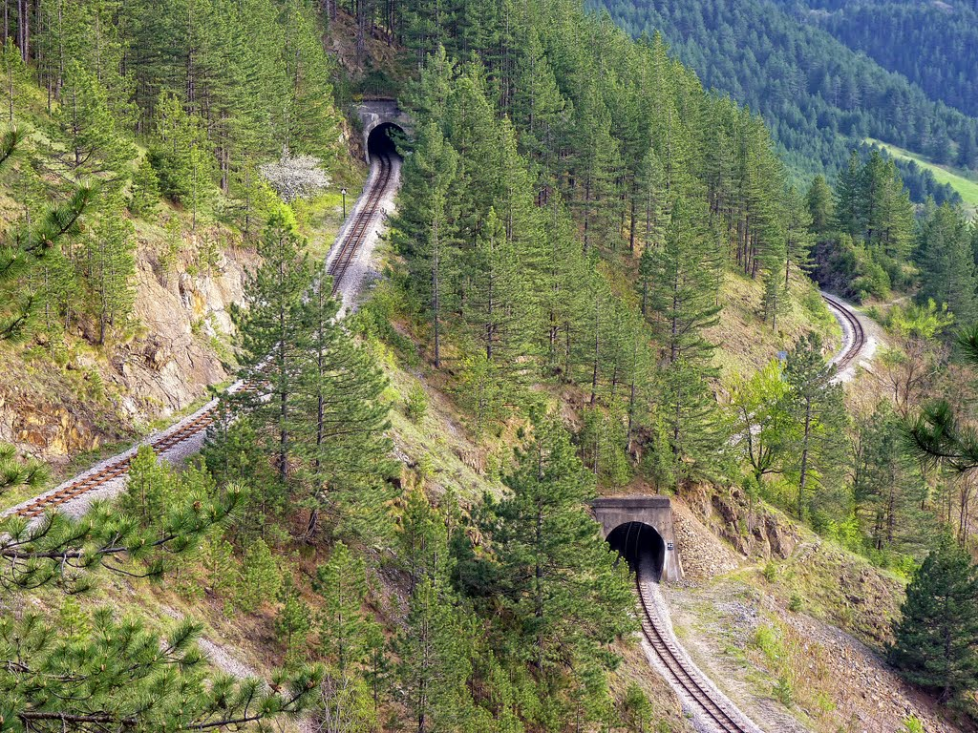
Šarganska Osmica

Slide 57
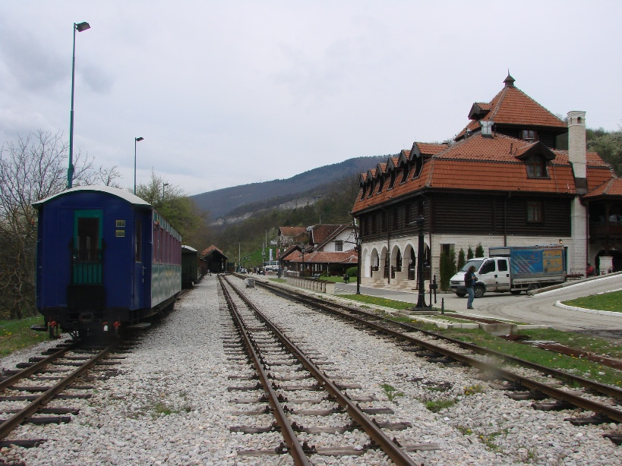
Šarganska Osmica

Slide 58
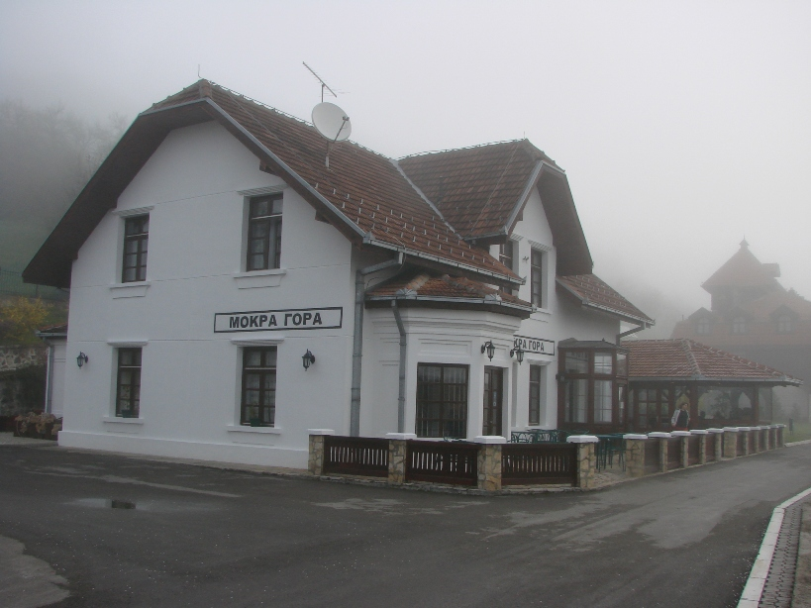
Šarganska Osmica

Slide 59
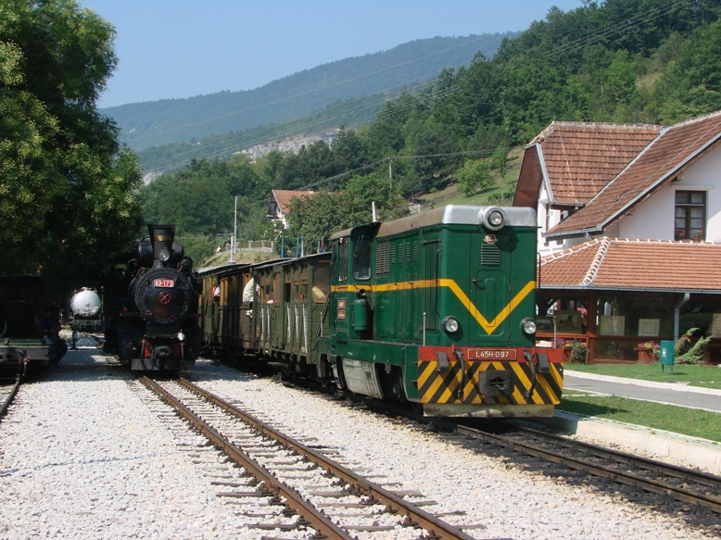
Šarganska Osmica

Slide 60
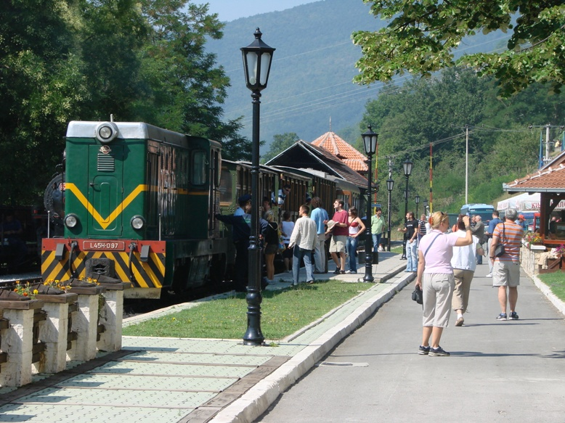
Šarganska Osmica

Slide 61
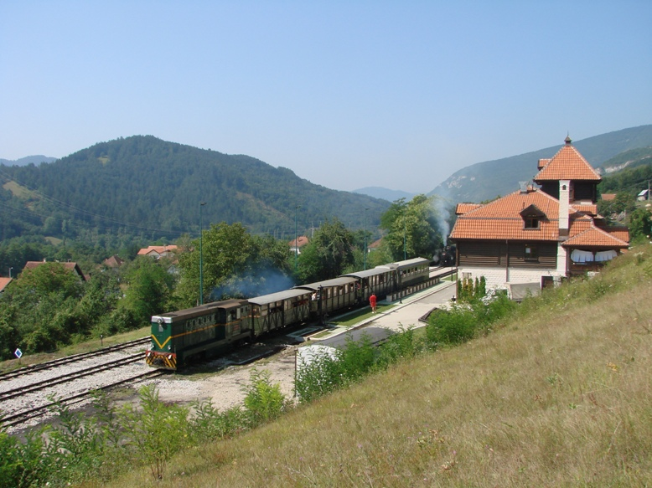
Šarganska Osmica

Slide 62
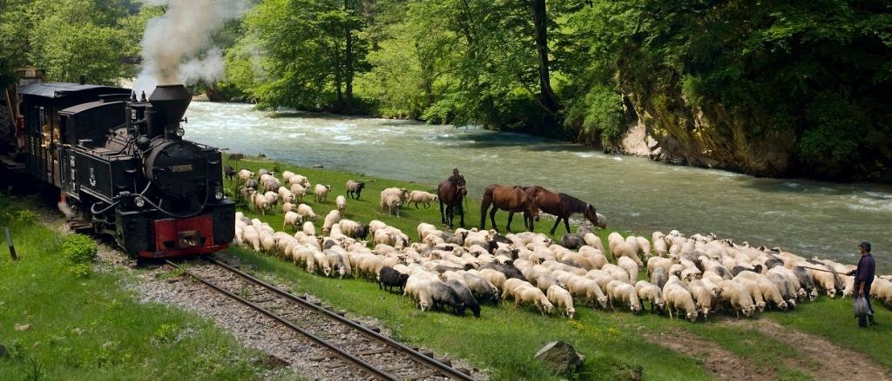
Lesní železnice Vişeu de Sus, Maramureş, Rumunsko Poslední z karpatských lesních drah

Slide 63
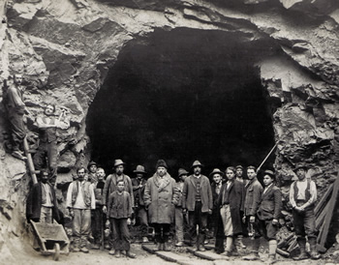
Lesní železnice Vişeu de Sus, Maramureş, Rumunsko
Rumunsko bylo označováno za velmoc lesních železnic. V 70. létech dosahovala délka jejich tratí přes 5000 km. Konce diktatury se dožilo sedm tratí o délce necelých 1000 km, období raného kapitalismu přežila jediná: Vişeu de Sus.
Železnice údolím řeky Vaser byla vybudována pro svoz dřeva z lesů na ukrajinském pomezí v létech 1930 – 1955. Délka její sítě přesahovala 100 km. Dodnes existuje kmenová trať dlouhá 46 km s několika odbočkami. Dráha dodnes slouží primárně svozu dřeva.

Slide 64
Lesní železnice Vişeu de Sus, Maramureş, Rumunsko
Protože je soutěska řeky Vaser jinak než po kolejích nedostupná, má železnice dodnes klíčový význam pro život nejen v dolině, ale především ve městě Vişeu de Sus, kde většina obyvatelstva pracovala buď při těžbě dřeva, na železnici nebo v dřevozpracujícím závodě, který dráha dodnes zásobuje surovinou.
Už koncem Ceauşescovy éry začala být její romantika vyhledávána turisty domácími i zahraničními.
V roce 1997 byla dráha těžce poškozena povodní. Protože ve Vişeu hrozila sociální katastrofa, byla za pomoci státu i dalších institucí a za peníze z mezinárodní sbírky za čtyři měsíce obnovena.
Po roce 2000 začíná na hlavní trati jezdit v letní sezóně tren turistic, turistický vlak. Nejprve jednou týdně, od roku 2004 už v letní sezóně denně.
27. července 2008 katastrofální povodeň zničila dlouhé úseky tratě. V horách zůstal uvězněný turistický vlak s dvěma sty cestujícími, jejichž evakuace trvala tři dny.
Obnova zničené železnice, na níž byl už kromě místního průmyslu zcela závislý už i průmysl turistický, byla zahájena okamžitě. Na Vánoce 2008 opět projel vlak celou trať.
Dnes na trati jezdí od června do září denně turistický vlak, v případě velkých návalů i dvě soupravy za sebou. Mimo sezónu jezdí vlaky ve vyjmenovaných termínech nebo na objednávku. V údolí jsou zřízeny turistické základny. Služeb dráhy využije okolo 50 tisíc cestujících ročně.

Slide 65
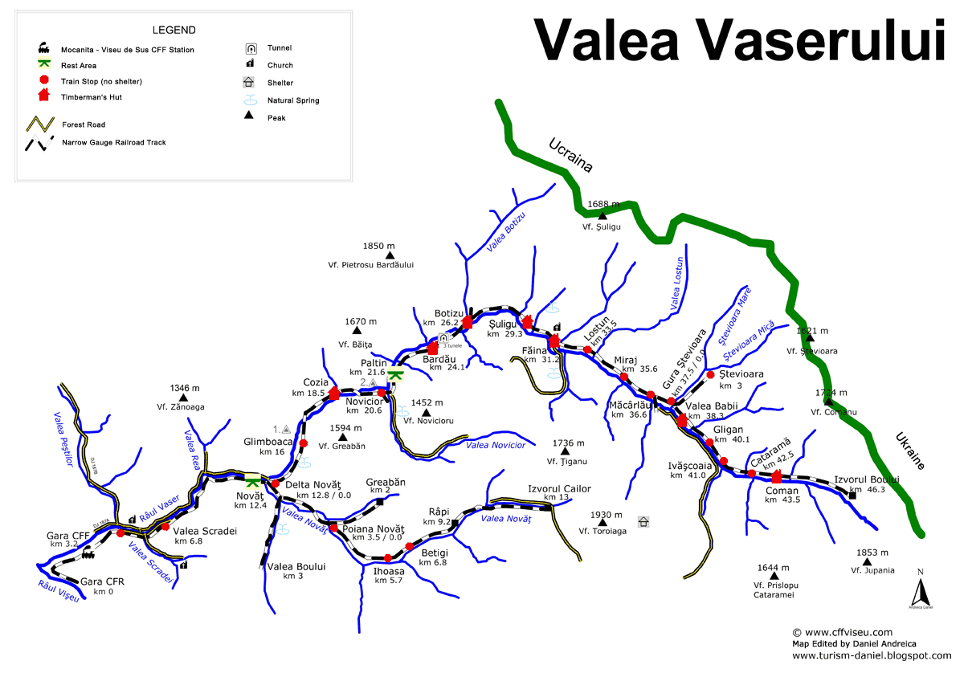
Lesní železnice Vişeu de Sus, Maramureş, Rumunsko

Slide 66
Lesní železnice Vişeu de Sus, Maramureş, Rumunsko
Železnice ovšem zároveň stále slouží svému původnímu účelu – svozu dřeva. To jí dodává naprosto neuvěřitelnou autenticitu bez ohledu na to, že parní lokomotivy dnes už potkáme jen v čele turistických vlaků. Jízda vlakem touto tratí je exkurzí do jiného věku v širším smyslu tohoto slova.
Vlak zde umožňuje vhled do jiného světa, existujícího díky tomu, že se tam, kam vedou jeho koleje, nedostal a nedostane žádný automobil (s výjimkou těch kolejových).
Patnáctitísícové Vişeu de Sus se za deset let přerodilo z poněkud divokého a nevábného sídla dřevorubců a dělníků z pil s jediným mizerným hotelem na moderní turistické horské městečko se třemi hotely a bezpočtem slušných penzionů a restaurací.
Železnice při svém samovolném přerodu z účelové dráhy dřevařského průmyslu na špičkovou turistickou atrakci změnila celé město a výrazně pozvedla životní úroveň jeho obyvatel.
Dráha je prezentována jako jeden z divů Marmaroše a nechybí v žádném turistickém průvodci Rumunskem.
Je chráněnou památkou Rumunska, ale její historický význam daleko překračuje hranice země.

Slide 67
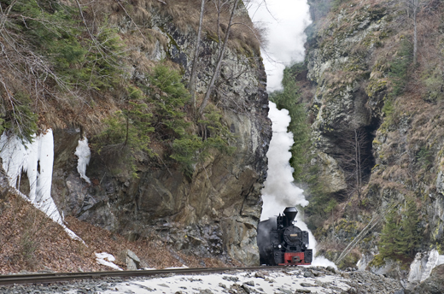
Lesní železnice Vişeu de Sus, Maramureş, Rumunsko

Slide 68
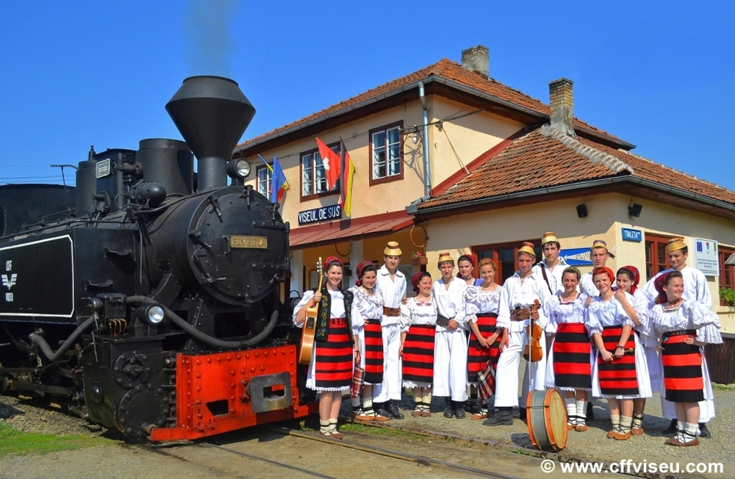
Lesní železnice Vişeu de Sus, Maramureş, Rumunsko

Slide 69
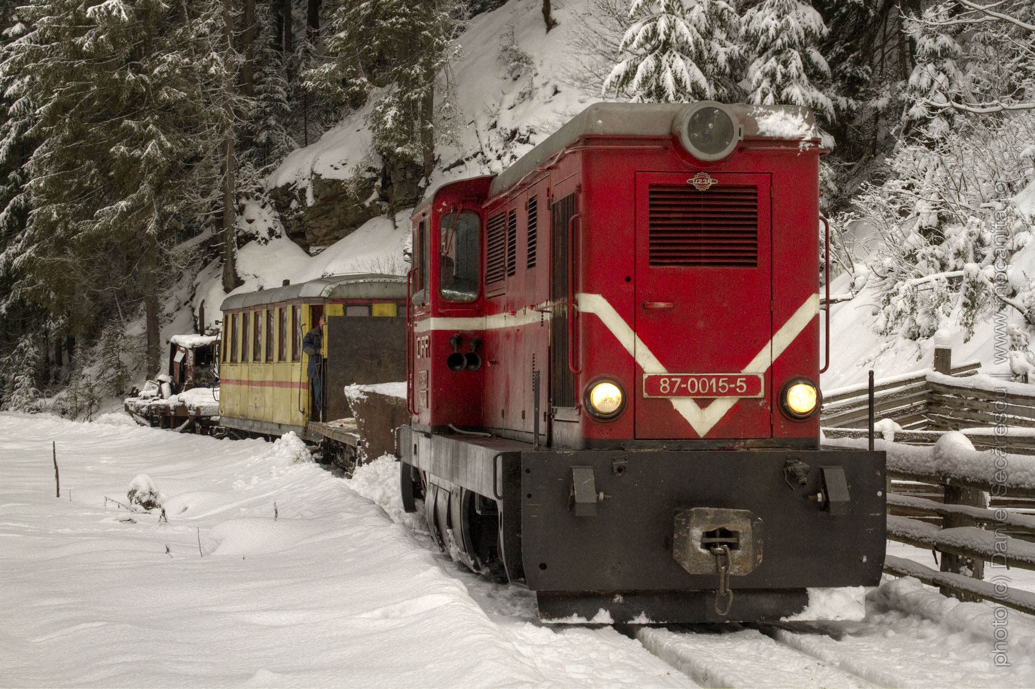
Lesní železnice Vişeu de Sus, Maramureş, Rumunsko

Slide 70
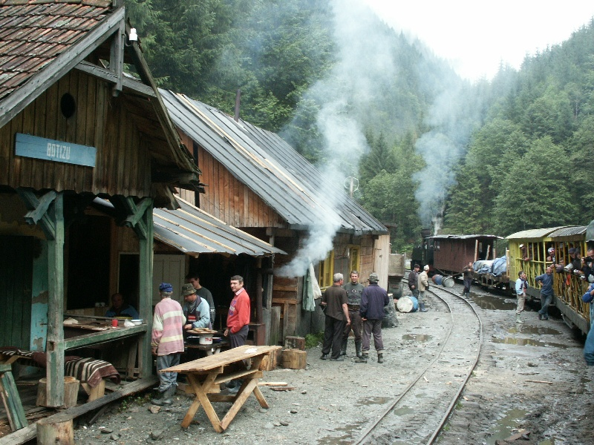
Ti ve vlaku a jiný svět těch na stanicích

Slide 71
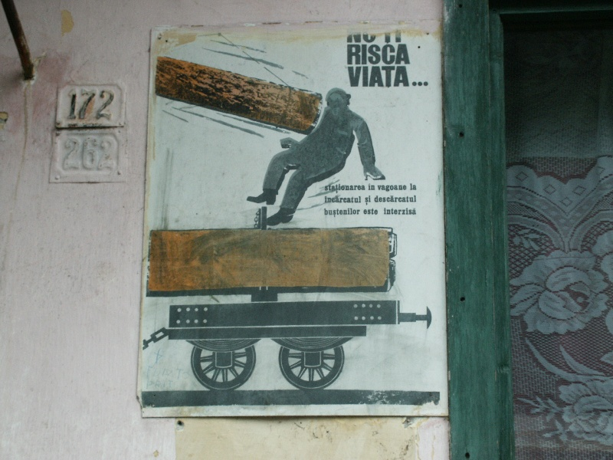
Bezpečnost práce

Slide 72
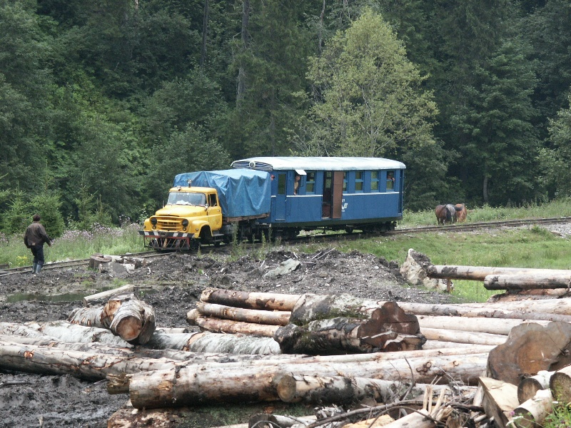
Po kolejích přijelo auto…

Slide 73
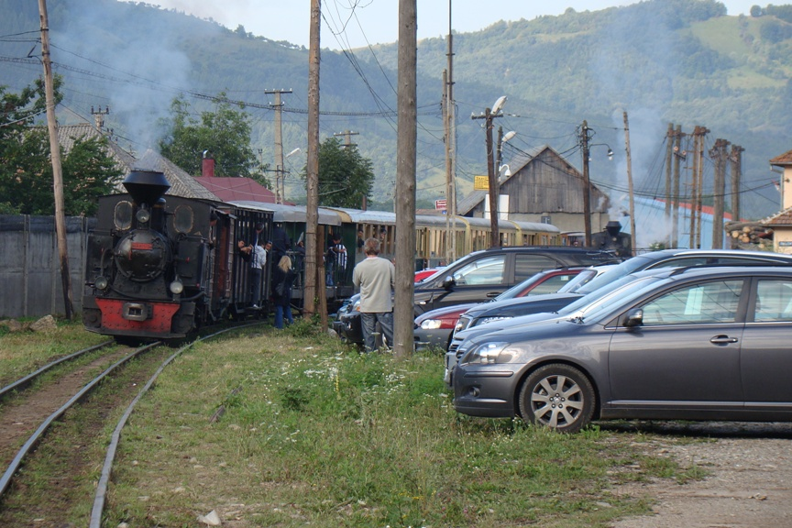
Z auta do vlaku

Slide 74
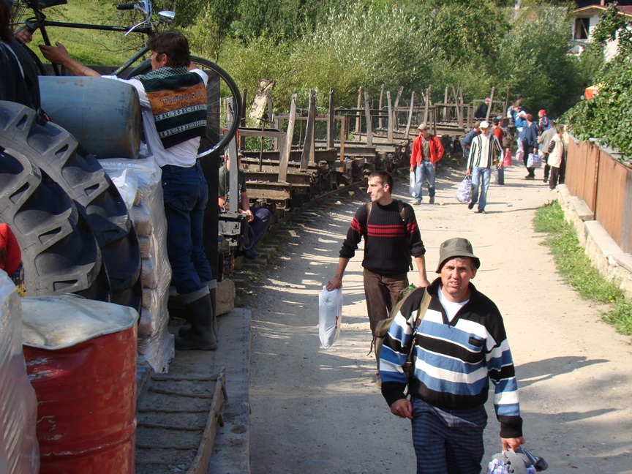
Dřevorubci každé pondělí odjíždějí na týden do hor

Slide 75
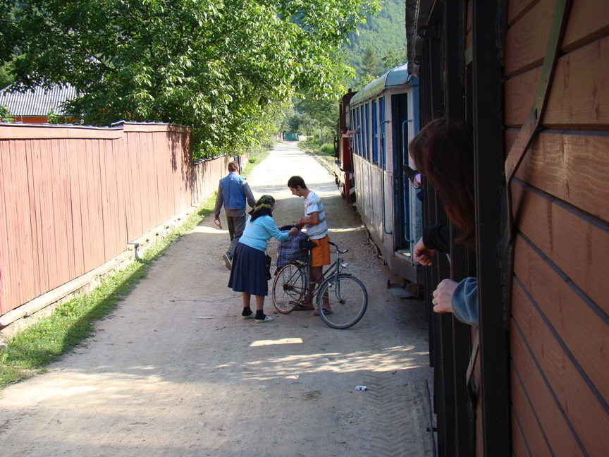
Okolo dráhy se žije jinak

Slide 76
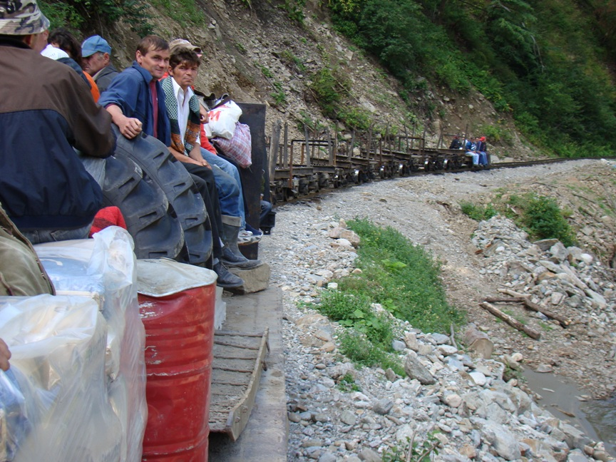
Za prací do hor

Slide 77
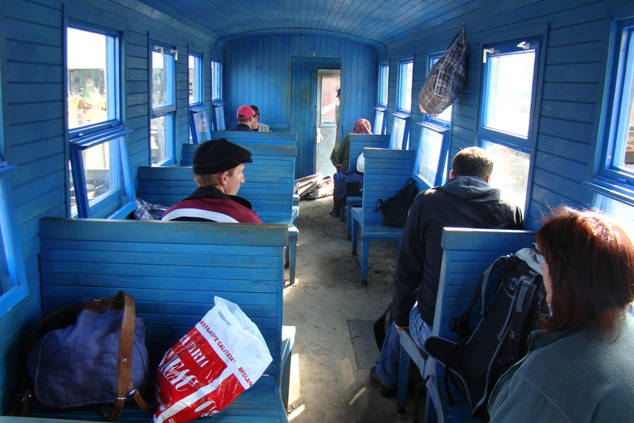
Osobní vagon v tren de productie

Slide 78
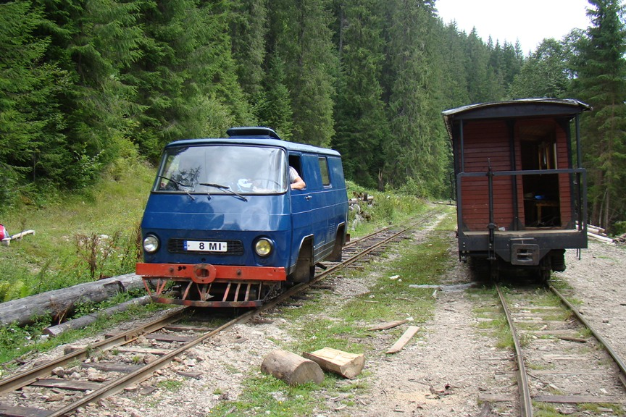
Drezína ministerstva vnitra

Slide 79
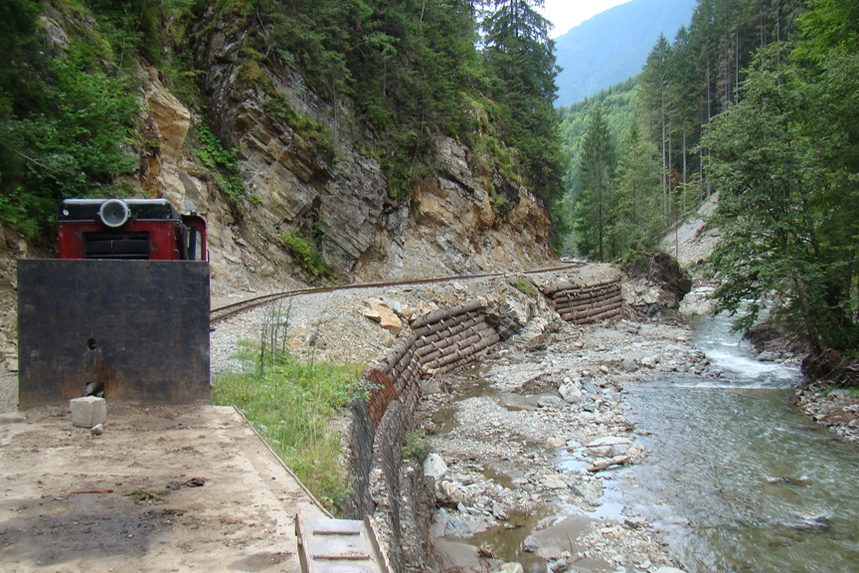
Kaňon řeky Vaser je dostupný jen železnicí

Slide 80
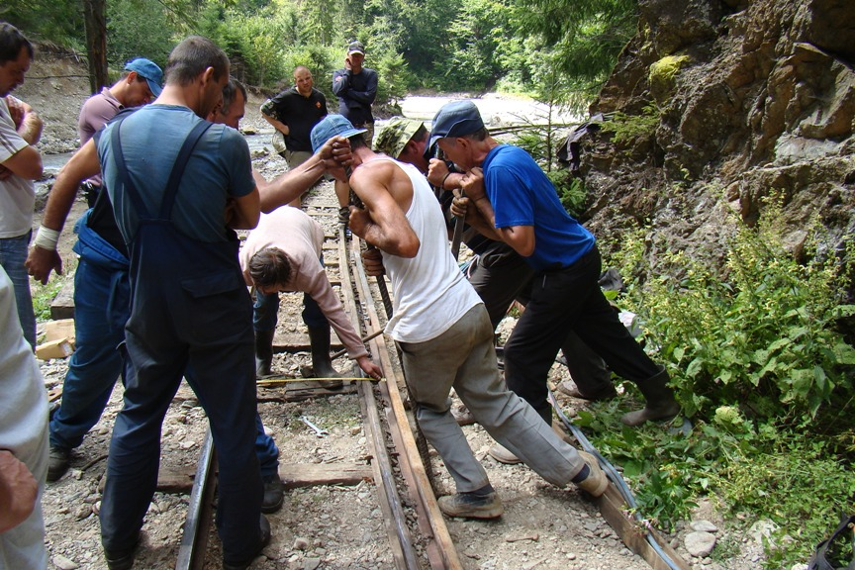
Opravujeme trať, vlak počká…

Slide 81
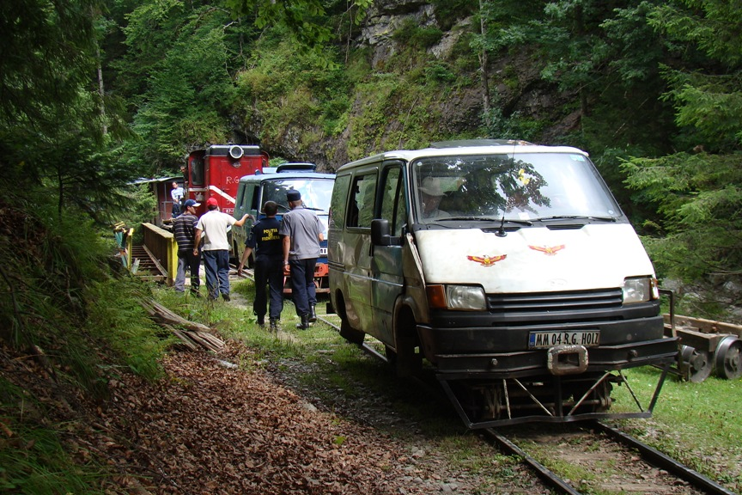
…a drezíny taky, času dost.

Slide 82
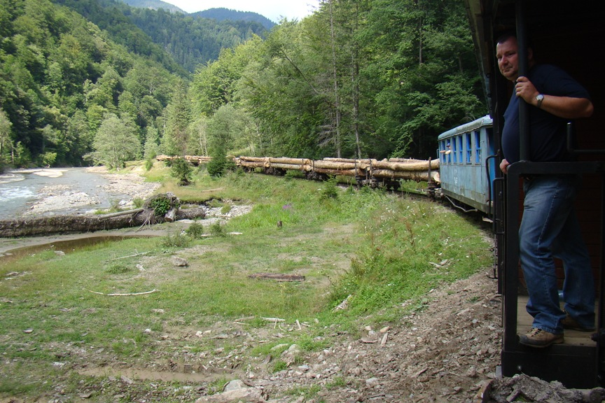
Dřevo na cestě ke zpracování

Slide 83
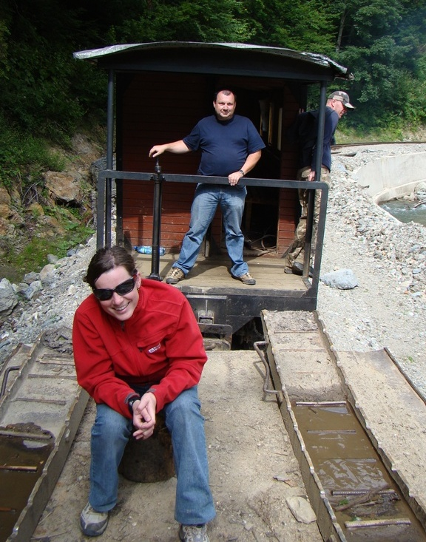
Ing. Jan Šatava, říjen 2013

